Slide 1
Adatbázis kezelés
alapfogalmak

Slide 2
Az adatok lehetnek
struktúrátlanok (könyvek, képek, pdf-állományok, …)
strukturáltak (Excel, adatbázisok, ...)
félig strukturáltak (HTML, XML, más leíró nyelvek, e-mail, ...)

Slide 3
Fájlkezelés nehézségei
Operációs rendszer függő
Csak írás-olvasás
Adatösszefüggések tárolása nem támogatott
Sérülés elleni védelem operációs rendszer szintű (nincs!)
Hozzáférés szabályozás nem megoldható
Konkurens hozzáférés nem támogatott

Slide 4
DBMS célok, elvárások
Adatok összefüggésekkel együtt való tárolása (modell szerint)
Egységes hozzáférési felület (SQL)
Biztonságos tárolás, adatvesztés kizárása
Konkurens hozzáférés biztosítása
Nagy adatmennyiség (korlátlan)
Helytakarékos tárolás
Adatműveletek (beszúrás, törlés, módosítás, keresés) támogatása

Slide 5
A modell alapelemei
Egyed - amiről az adatot gyűjtjük, a valós világ jól körülhatárolható része
Tulajdonság - az egyeddel kapcsolatos valamilyen adat
Kapcsolat - Az egyedek egymáshoz való viszonya

Slide 6
Egyed
Másképpen -> egyedtípus, egyedhalmaz pl. autó, dolgozó, tanuló
Egy konkrét értéke az egyedelőfordulás vagy egyedérték

Slide 7
Tulajdonság
Másnéven- attribútum
A tulajdonság az egyed egy jellemzője, ami megadja, meghatározza az egyed egy részletét
Konkrét értékekből, előfordulásokból áll

Slide 8
Kulcs
Amennyiben egy tulajdonság vagy tulajdonságok csoportja egyértelműen meghatározza, hogy az egyed melyik előfordulásáról van szó (vagyis az egyedhalmaz melyik eleméről), akkor ezeket a tulajdonságokat együtt kulcsnak nevezzük

Slide 9
Kulcs típusai
Egyszerű kulcs – egy attribútum
Összetett kulcs – több attribútum

Slide 10
Kapcsolat
Kapcsolat az egyedek közötti viszony
A kapcsolat mindig a valóságos objektumok közötti viszonyt fejezi ki

Slide 11
Kapcsolatok fokai
Egy-egy (1:1) kapcsolat: az egyik tábla egy eleméhez a másik tábla pontosan egy eleme kapcsolódik.
Egy-több (1:N) kapcsolat: az egyik tábla egy eleméhez a másik tábla több eleme is tartozhat.
Több-több (N:M) kapcsolat: bármely tábla elemeihez a másik tábla tetszőleges számú eleme tartozhat. (Pl.: autó ↔ szín)

Slide 12
1:1 típusú (kölcsönös) kapcsolat
KOT_BIZTOSITAS
Biztosito | kotvenyszam | rendszam
Hungária | MH 00 123 | IZZ-776
AB Aegon | LB700 1-1 | PKM-225
Providencia | Ds 500 1209 | HTL-910
Providencia | Ds 500 1211 | BFG-611
A KOT_BIZTOSITAS tábla egy sorához az AUTOK táblából maximum egy sor kapcsolódhat, és ez fordítva is igaz: az AUTOK tábla minden egyes sorához a KOT_BIZTOSITAS táblának csak egy sora kapcsolódhat.
AUTOK
Rendszam | Forg_eng_sz | Tipus | Szin | Tulaj_nev
IZZ-776 | MJ 99999 | Opel | Bordó | Somogyi Éva
BFG 611 | NJ 54111 | Suzuki | Lila | Berek Edina
HTL-910 | LK 63211 | Renault | Kék | Vaj Ákos
PKM-225 | KK 99886 | Skoda | Sárga | Tóth Béla
Az ilyen módon összekapcsolható táblák adatait akár egy táblában is tárolhatnánk…

Slide 13
1:N típusú (alá- fölérendelő kapcsolat)
KOT_BIZTOSITAS
Biztosito | kotvenyszam | rendszam
Hungária | MH 00 123 | IZZ-776
AB Aegon | LB700 1-1 | PKM-225
Providencia | Ds 500 1209 | HTL-910
Providencia | Ds 500 1211 | BFG-611
A fölérendelt táblában a kapcsoló mező nem veheti fel többször ugyanazt az értéket (egyedi azonosító)
Az alárendelt táblában a kapcsoló mező többször is felveheti ugyanazt az értéket.
KARESEMENYEK
Rendszam | Datum | Kar_leiras | Kar_osszeg
FGM-889 | 2004.12.12 | Horpadt elülső lemez | 99 450Ft
BFG-611 | 2004.12.31 | Betört a szélvédő | 25100 Ft
HTL-910 | 2005.01.1.2 | Megrongálódott mot | 298 000 Ft
DCY-103 | 2005.01.13 | Teljesen összetört a bal | 340 700 Ft
BGG-668 | 2005.01.15 | Belementek hátulról | 280 000 Ft
BFG-611 | 2005.01.16 | Eltörött az Indexlámpa | 3 500 Ft
DCY-103 | 2005-01.21 | Lefújták festékszóróval | 43 900 Ft
A fölérendelt tábla egy rekordjához az alárendelt táblának akár több rekordja is kapcsolódhat.
A relációs adatmodellre ez a fajta kapcsolat a jellemző!

Slide 14
M:N típusú (mellérendelő kapcsolat)
UJSAGOK
ELOFIZETOK
U_KOD | UJSAGCIM | DIJ | E_KOD
NS | Nemzeti Sport | 3421 | 1124
KK | Kiskegyed | 5734 | 1124
MH | M. Horgász | 2734 | 6132
E_KOD | NÉV | LAKCIM | U_KOD
1124 | Balogh Irma | Kőfejtő u. 4 | KK
6132 | Só Pál | Lom tér 3 | KK
1368 | Virág Elek | Lom tér 1. | NS
4421 | Végh Béla | Kőfejtő u. 3 | NS
Ugyanazt az újságot többen is előfizethetik, és egyazon személy több újságra is előfizethet.
Ebben az esetben mindkét tábla egy adott sorához a másik táblának több sora is kapcsolódhat.
A relációs adatmodell ilyen kapcsolatot nem tud kezelni.

Slide 15
M:N típus feloldása
UJSAGOK
ELOFIZETOK
U_KOD | UJSAGCIM | DIJ
NS | Nemzeti Sport | 3421
KK | Kiskegyed | 5734
MH | M. Horgász | 2734
E_KOD | NÉV | LAKCIM
1124 | Balogh Irma | Kőfejtő u. 4
6132 | Só Pál | Lom tér 3
1368 | Virág Elek | Lom tér 1.
4421 | Végh Béla | Kőfejtő u. 3
ELOFIZETESEK
U_KOD
E_KÓD
Az M:N típusú kapcsolat több 1:N típusú kapcsolatra vezethető vissza, újabb tábla, vagy táblák közbeiktatásával. (pl. itt az ELOFIZETESEK)
KK
1124
NS
1124
MH
6132
KK
6132
NS
1368
Így már tudja kezelni a relációs adatbáziskezelő!

Slide 16
Adatmodellek
hierarchikus modell
hálós modell
relációs modell
objektum-orientált modell
félig strukturált adatmodell (HTML, e-mail, ...)

Slide 17
Hierarchikus adatbázismodell
A hierarchikus modellen alapuló adatbázisokban az adatokat alá-fölérendeltségi viszonnyal meghatározott szerkezettel írjuk le.
Csak egy a többhöz (1:N) típusú kapcsolatok képezhetők le.
Az adatok csak a tárolt hierarchiának megfelelő sorrendben érhetők el.
Fastruktúrával szemléltethető.

Slide 18
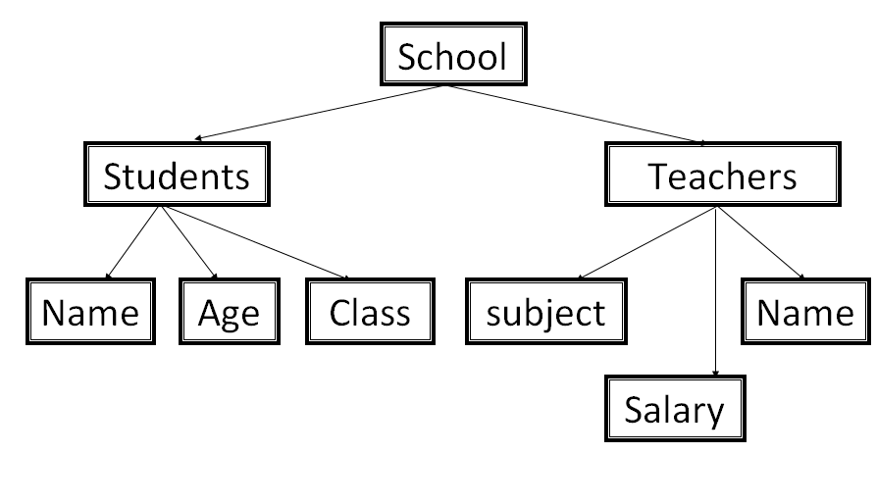
Hierarchikus adatbázismodell példa

Slide 19
Hálós adatbázismodell
Az egyes adategységek közötti kapcsolat gráffal írható le.
A gráfban csomópontok találhatók, melyeket élek kötnek össze.
Két csomópont között akkor van kapcsolat, ha őket él köti össze.
Egy csomópontból tetszőleges számú él indulhat, de egy él csak két csomópontot köthet össze.
Ezzel a modellel egy a többhöz (1:N) és több a többhöz (N:M) kapcsolatok is leírhatók
Csak a tárolt kapcsolatok mentén bejárható.

Slide 20
Relációk (táblák) jellemzői
A relációk rekordjaiban tároljuk a logikailag összetartozó adatokat
A relációban tárolt rekordok számát a reláció számosságának nevezzük.
A relációk oszlopaiban (attribútumaiban) az azonos tulajdonságokra vonatkozó adatok jelennek meg.
Egy tábla nem tartalmazhat két azonos nevű oszlopot.
Az oszlopok (attribútumok) számát a reláció fokának nevezzük.
Minden rekordja különböző
Nem tartalmazhat két azonos attribútumot
Minden rekord mezőszerkezete azonos
A rekordok és attribútumok sorrendje tetszőleges lehet

Slide 21
Adatbázis tervezés
Normalizálás

Slide 22
Normalizálás
Az adatbázisban előforduló felesleges redundanciák (adattöbbszörözés) megszüntetésével az anomáliák létrejöttének a megelőzése.
csökkenthető az adatbázisfájl mérete,
az adatbázis tartalma logikailag áttekinthetőbbé és jobban kereshetővé válik.

Slide 23
Anomália
Nem megfelelően felépített adatbázis esetén az adatszerkezetben különféle anomáliák, ellentmondások keletkezhetnek, az adatbázis inkonzisztenssé válhat

Slide 24
Anomáliák típusai
Bővítési anomália ha egy rekord felvételekor a már korábban tárolásra került információkat is újra be kell vinni.
Törlési anomália amikor az elem megszüntetésekor a nem hozzá tartozó információk is elvesznek.
Módosítási anomália amikor az elemi adat módosulásakor az adatbázisban az elemi adat összes előfordulási helyén el kell végezni a módosítást.

Slide 25
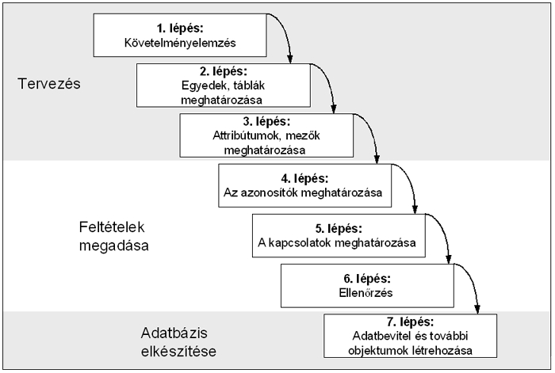
Tervezés lépései

Slide 26
Követelményelemzés
Az első lépésben a megoldandó feladatot, az adatbázis célját, az alkalmazás rendeltetését határozzuk meg.
Működési szabályzat tanulmányozása
Vizsgáljuk meg az alkalmazási területet, hogyan oldják meg hagyományos eszközökkel a feladatot. Készítsünk „interjúkat” az adatbázis leendő használóival.
Tanulmányozzuk, milyen adatokat kapnak a felhasználók, hogyan dolgozzák azokat fel, gyűjtsük össze az adatok felvételére jelenleg használt űrlapokat.
Határozzuk meg, milyen információkhoz szeretnénk jutni az adatbázisból.
Elemezzük a hasonló felépítésű és szerepű, működő adatbázisokat. Ezek alapján határozzuk meg, hogy milyen témákról, egyedekről kell adatokat tárolni, és konkrétan mely adatok azok, amelyeket tárolnunk kell.

Slide 27
Egyedek, táblák meghatározása
Fizikailag az egyed tulajdonságait egy táblában tároljuk.
Minden adatot csak egy táblában tároljunk, hogy később csak egy helyen kelljen frissítenünk azokat.
Egy táblában csak egy adott témára vonatkozó információ legyen, így az egyes témákra vonatkozó adatokat egymástól függetlenül lehet törölni vagy megtartani.

Slide 28
Attribútumok, mezők meghatározása
minden szükséges adatot vegyünk fel,
hagyjuk ki a származtatott vagy kalkulált adatokat,
az összetett attribútumokat bontsuk fel egyszerű attribútumokra, azaz tároljuk az információt a legkisebb egységek szerint (például külön a családnevet és a keresztnevet).

Slide 29
Az azonosítók meghatározása
Számláló típusú legegyszerűbb elsődleges kulcs. Ekkor egy Számláló típusú mezőt hozunk létre, amelyben az Access minden egyes új rekord számára egyedi sorszámot generál. A kulcs típusa, mérete befolyásolja az adatfeldolgozás sebességét. Szélsőségesen nagy kulcs megadása lassíthatja a program futását, a lekérdezések, szűrések végrehajtását.
Egyetlen mezőből álló elsődleges kulcs Elsődleges kulcs nem számláló típusú - például tb-számot tartalmazó - mező is lehet, amennyiben az egyetlen ismétlődő értéket sem tartalmaz. Az elsődleges kulcs mezőbe az Access nem engedi ismétlődő adatok bevitelét. Amennyiben a táblában nincs egyedi értékeket tartalmazó mező, hozzunk létre Számláló típusú mezőt elsődleges kulcsként, vagy hozzunk létre több mezőből álló elsődleges kulcsot.
Több mezőből álló elsődleges kulcs Összetett elsődleges kulcsot több mező felhasználásával képezünk. Erre akkor van szükség, ha egyetlen mező egyediségét sem lehet biztosítani.
lsődleges kulcs Ez a Ha nem tudjuk eldönteni, hogy több mezőből létrehozható-e a rekordok egyértelmű azonosítására alkalmas mezőkombináció, akkor inkább adjunk egy Számláló (autoincrement) típusú mezőt a táblához és azt adjuk meg elsődleges kulcsként.

Slide 30
Normalizálás lépései

Slide 31
Feladat meghatározás
Cél az autó tulajdonosok kapcsolattartási adatainak a nyilvántartása

Slide 32
Nulladik normál forma (0NF)
Rendszam | Tulajdonos_neve | cím | Telefon | Elerhetoseg_ideje
 |  |  | 0630-555-7891 | 10:00-20:00
ABC-123 | Nagy János | 3100 Hatvan, Ötvenkilenc utca 95 | 0620-555-1234 | 8:00-18:00
ASO-736 | Kovács Krisztina | 3300 Eger, Lovacska út 5 | 0670-555-7777 | 06:00-15:00
ASO-737 | Kovács Zénó | 3300 Eger, Lovacska út 5 | 0670-555-7777 | 06:00-15:00
HAM-810 | Nagy Jánosné | 1094 Budapest, Totó | 0620-555-6660 | 04:00-14:59
PUK-100 | Nagy János | 1031 Budapest, Totó utca 69 | 0620-555-6661 | 05:00-15:59

Slide 33
Első normálforma(1NF)
Első normálformás adatbázist úgy alakítunk ki, hogy az egyedeinket egyedtípusokba, tulajdonságaikat tulajdonságtípusokba rendezzük, tárolásukra pedig olyan táblákat készítünk, amelyekre igazak a relációs adatmodell feltételei.
Minden rekord (sor) különbözik
Rekordonként megegyezik a mezők (oszlop) száma, és sorrendje
Nincsenek többértékű mezők (oszlop).
Azok táblák, amelyek nem elégítik ki a relációs adatmodell valamelyik feltételét, nulladik normálformában vannak (0.NF)

Slide 34
Első normá forma (1NF)
Rendszam | Tulajdonos_neve | Iranyito_szam | Varos | Utca | Telefon | Elerhetoseg_ideje
ABC-123 | Nagy János | 3100 | Hatvan | Ötvenkilenc utca 95 | 0620-555-1234 | 8:00-18:00
ABC-123 | Nagy János | 3100 | Hatvan | Ötvenkilenc utca 95 | 0630-555-7891 | 10:00-20:00
ASO-736 | Kovács Krisztina | 3300 | Eger | Lovacska út 5 | 0670-555-7777 | 06:00-15:00
ASO-737 | Kovács Zénó | 3300 | Eger | Lovacska út 5 | 0670-555-7777 | 06:00-15:00
HAM-810 | Nagy Jánosné | 1094 | Budapest | Totó utca 69 | 0620-555-6660 | 04:00-14:59
PUK-100 | Nagy János | 1094 | Budapest | Totó utca 69 | 0620-555-6661 | 05:00-15:59

Slide 35
Második normálforma (2NF)
A 2NF feltétele, hogy adatbázisunk minden táblája legalább 1NF-ben legyen és a táblákban ne legyenek részleges funkcionális függések.
Kapcsoló tábla segítségével az 1-nél több kulccsal rendelkező mezők külön táblára bonthatók.

Slide 36
Funkcionális függés
Funkcionális függésről akkor beszélünk, ha egy tábla valamelyik mezőjében lévő érték meghatározza egy másik mező értékét. (Pl.: id, rendszám, személyigazolvány szám, tajszám, adószám stb.)

Slide 37
Teljes funkcionális függés
A funkcionális függés kiterjesztése a teljes funkcionális függés. Amikor egy adatbázist "normalizálunk", arra törekszünk, hogy minden táblában teljes funkcionális függések legyenek.
A teljes funkcionális függésnek 3 feltétele van:
Egy tábla minden nem kulcs mezője függjön a kulcstól,
Minden, nem kulcs mező csak a kulcstól függjön,
Összetett kulcs esetén, minden nem kulcs mező függjön a kulcs minden elemétől!

Slide 38
Részleges funkcionális függés
Részleges funkcionális függés a teljes funkcionális függés egyik akadálya. Akkor fordulhat elő egy táblában, ha abban van összetett kulcs és nem teljesül a teljes funkcionális függés
(PL.: Egy személyhez több telefonszám, elérhetőség is tartozhat ami gondot okoz, mivel minden egyes sor beszúrásával az adott személy egyedi kulcsa (rendszám) ismétlődne ami nem lehetséges. Megoldás: Kapcsoló tábla létrehozása, és a kulcs értékek külön táblába rakása.)

Slide 39
2. NF
tulajdonosok
Rendszam | Tulajdonos_neve | Iranyito_szam | Varos | utca
ABC-123 | Nagy János | 3100 | Hatvan | Ötvenkilenc utca 95
ASO-736 | Kovács Krisztina | 3300 | Eger | Lovacska út 5
ASO-737 | Kovács Zénó | 3300 | Eger | Lavacska út 5
HAM-810 | Nagy Jánosné | 1094 | Budapest | Totó utca 69
PUK-100 | Nagy János | 1094 | Budapest | Totó utca 69
Rendszam | Telefonszam |  | Szam | Elerhetoseg_ideje
ABC-123 | 0620-555-1234 |  | 0620-555-1234 | 8:00-18:00
ABC-123 | 0630-555-7891 |  | 0620-555-6660 | 04:00-14:59
ASO-736 | 0670-555-7777 |  | 0620-555-6661 | 05:00-15:59
ASO-737 | 0670-555-7777 |  | 0630-555-7891 | 10:00-20:00
HAM-810 | 0620-555-6660 |  | 0670-555-7777 | 06:00-15:00
PUK-100 | 0620-555-6661
rendszamhoz_tartozo_telefon
telefonok

Slide 40
Harmadik normálforma (3NF)
A 3NF feltétele, hogy adatbázisunk minden táblája legalább 2NF-ben legyen és a táblákban ne legyenek tranzitív függések
Minden tranzitív függést tartalmazó táblából két táblát csinálunk. Új táblába kerülnek a tranzitív függésben lévő mezők, azzal a tranzitív kulcs mezővel együtt, amelytől a kulcson kívül függnek. Az új táblában a tranzitív kulcs mező lesz az azonosító.
(PL.: Egy személy rendszáma meghatározza a lakóhelyét; de a lakóhely városát az irányítószám is meghatározza nem csak a rendszám)

Slide 41
3. NF
helyseg
tulajdonosok
Rendszam | Tulajdonos_neve | Iranyito_szam | Utca |  | Iranyitoszam | Varos
ABC-123 | Nagy János | 3100 | Ötvenkilenc utca 95 |  | 1094 | Budapest
ASO-736 | Kovács Krisztina | 3300 | Lovacska út 5 |  | 3100 | Hatvan
ASO-737 | Kovács Zénó | 3300 | Lovacska út 5 |  | 3300 | Eger
HAM-810 | Nagy Jánosné | 1094 | Totó utca 69
PUK-100 | Nagy János | 1094 | Totó utca 69
Rendszam | Telefonszam |  | Szam | Elerhetoseg_ideje
ABC-123 | 0620-555-1234 |  | 0620-555-1234 | 8:00-18:00
ABC-123 | 0630-555-7891 |  | 0620-555-6660 | 04:00-14:59
ASO-736 | 0670-555-7777 |  | 0620-555-6661 | 05:00-15:59
ASO-737 | 0670-555-7777 |  | 0630-555-7891 | 10:00-20:00
HAM-810 | 0620-555-6660 |  | 0670-555-7777 | 06:00-15:00
PUK-100 | 0620-555-6661
telefonok
rendszamhoz_tartozo_telefon

Slide 42
3. NF

